Slide 1
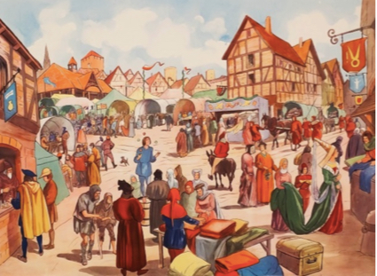
Podstawy marketingu
dr Krzysztof Koźmiński
Wydział Prawa i Administracji
Uniwersytetu Warszawskiego

Slide 2
Wykład II
Podstawowe terminy

Slide 3
Podstawowe terminy
PRAGNIENIA
POTRZEBY
RYNEK
POPYT
SATYSFAKCJA
PRODUKTY
JAKOŚĆ
KLIENT
WYMIANA
TRANSAKCJE

Slide 4
„Najkrótsza definicja marketingu brzmi „zaspokajać potrzeby, osiągając zysk” ”
P. Kotler, K.L. Keller, Marketing, Poznań 2012.
„Marketing to zyskowne zaspokajanie potrzeb nabywców”
„Potrzeba – poczucie braku połączone z pragnieniem jego zaspokojenia”
M. Düssel, Marketing w praktyce, Warszawa 2009.
„Potrzeb tych nie stworzyli ludzie zajmujący się marketingiem, wynikają one z
podstawowych cech natury ludzkiej. Jeżeli potrzeba nie zostanie zaspokojona, pozostaje do wyboru
jedna z dwóch możliwości:
• poszukiwanie obiektu, który ją zaspokoi, lub
• próba stłumienia potrzeby…”
K. Kielan, K. Pokora, Przygotowanie do działalności usługowej: marketing usług, Warszawa 2004.
P. Kotler, G. Armstrong, J. Saunders, V. Wong, Marketing – podręcznik europejski, Warszawa 2002.

Slide 5
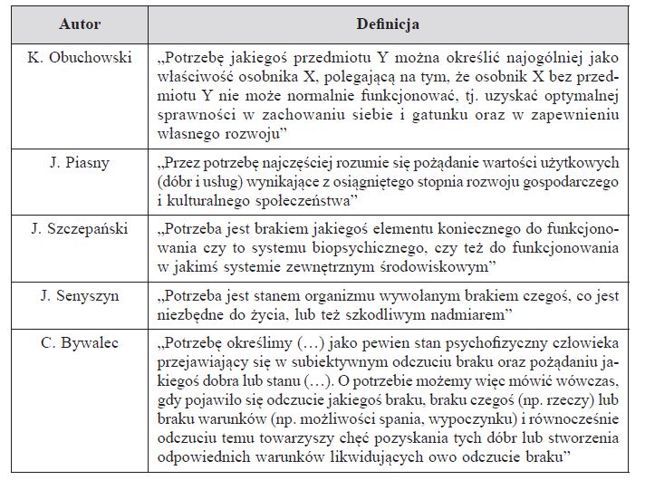
A. Grzelak, M. Gałązka, Związki potrzeb, popytu i konsumpcji żywności – ujęcie teoretyczne,
Roczniki Ekonomiczne Kujawsko-Pomorskiej Szkoły Wyższej w Bydgoszczy, nr 4/2011.

Slide 6
Dwa elementy konstytuujące potrzebę
„Zarządzanie zasobami ludzkimi w urzędzie i administracji rządowej – jak motywować i
zatrzymać najlepszych pracowników”, KPRM https://dsc.kprm.gov.pl/sites/default/files/pliki/82.pdf

Slide 7
Moralność ekonomii potrzeb
„Działalność ludzi na polu gospodarczym ma na celu zaspokajanie ich doczesnych potrzeb, odnosi się więc do bogactw ziemskich. Celem aktywności ekonomicznej jest zatem używanie dóbr ziemskich dla zaspokojenia potrzeb doczesnych człowieka. Ekonomia osiąga swój cel, jeżeli dobra ziemskie służą potrzebom człowieka. (…) Celem życia ekonomicznego jest połączenie dóbr z potrzebami (…)
Nie żądajmy od ekonomii, by osiągała cele moralne (…) człowiek, który ma splamione sumienie nie może go oczyścić jedząc dobry posiłek lub uczestnicząc w sutych libacjach. Potrzebuje on za to konfesjonału.
W tym miejscu powinna interweniować religia; sprawa podlega bowiem dziedzinie moralności, a nie ekonomii. Zresztą człowiek w swojej działalności zawsze powinien kierować się poczuciem moralnym, a więc również w dziedzinie ekonomii. Moralność nie zastępuje jednak ekonomii.”
L. Even, Cel ekonomii: powiązanie produktów z potrzebami. Więcej od ekonomii nie żądajmy. Tego się jednak od niej domagajmy, http://www.michaeljournal.org/Celekonomii.htm

Slide 8
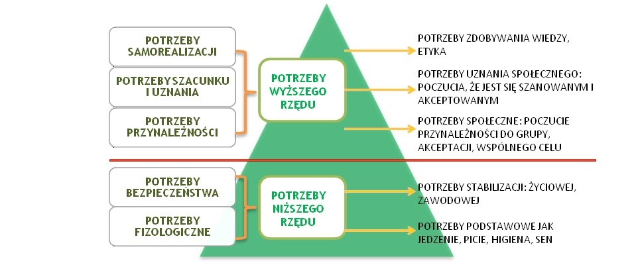
Potrzeby
Źródło: http://przedsiebiorczoscna100.blogspot.com/2015/06/piramida-potrzeb-wg-abrahama-maslowa.html

Slide 9
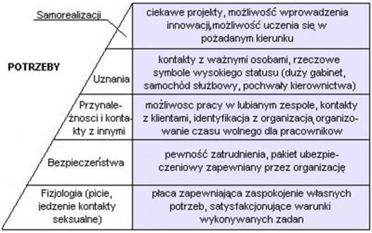
Źródło: http://wiecjestem.us.edu.pl/program-rozwojowy-motywacja-i-zarzadzanie-soba-w-czasie-cz-i

Slide 10
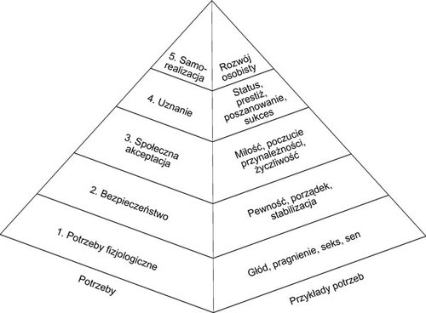
http://mamwiedze.pl/qr/EOPILpvQQ3

Slide 11
„Zaproponowana przez A. Maslowa kolejność następujących po sobie potrzeb nie powinna budzić wątpliwości, jeżeli będzie się ją analizować jako proces dojrzewania jednostki. Zaspokajanie kolejnych w hierarchii potrzeb jest procesem długotrwałym i należy go odnieść do procesu rozwoju człowieka od chwili narodzin. I tak, aby człowiek mógł mieć szacunek do samego siebie i chęć samorealizacji, od chwili narodzin powinien mieć stale zaspokajane potrzeby fizjologiczne, w dostosowanym do niego rytmie spożywać posiłki i spać. Najbliższa rodzina musi mu zapewnić od chwili narodzin poczucie bezpieczeństwa, a także okazywać akceptację i miłość… Czynnikami inicjującym pojawianie się potrzeb coraz wyższych w hierarchii, jest zadowalający poziom zaspokojenia potrzeb poprzedzających”
J. Bieńkowska, Poszukiwanie metod skutecznego motywowania pracowników, Acta Universitatis Lodziensis, Folia Oeconomica nr 234/2010.

Slide 12
Krytyka koncepcji Maslowa
1) Popularność uproszczonego wyobrażenia koncepcji Maslowa
„Motywację dla mnie stanowi uczucie pragnienia, potrzeby, tęsknoty, chęci lub braku”
A. Maslow, W stronę psychologii istnienia, Warszawa 2004.
„Mówiliśmy dotąd o hierarchii potrzeb tak, jakby jej porządek był stały, ale w rzeczywistości hierarchia ta nie jest tak sztywna, jak moglibyśmy przypuszczać… A już na pewno hierarchia jest sprawą indywidualną”
A. Maslow, Motywacje i osobowość, Warszawa 1990.
* np. artysta tworzący dzieło, torturowany żołnierz
2) Uniwersalność i statyczność koncepcji Maslowa
* nie uwzględnia kontekstu kulturowego, organizacyjnego ani indywidualnego (potrzeby zmieniają się wraz z wiekiem, wykształceniem, są zależne od płci itp.…)

Slide 13
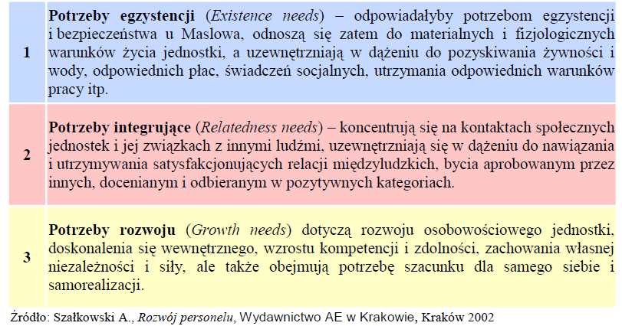
Teoria ERG (teoria Claytona Alderfera)

Slide 14
Teoria ERG (teoria Claytona Alderfera)
potrzeby z różnych poziomów mogą jednocześnie oddziaływać pobudzająco na człowieka (nie wykluczają się wzajemnie i nie mają charakteru konkurencyjnego)
rozwój człowieka może następować nawet bez zaspokajania potrzeb wyższego rzędu i zatrzymać się na którymś z niższych poziomów (frustrację można zmniejszać na drodze pełniejszego zaspokojenia potrzeb niższego rzędu)
niezaspokojenie potrzeb z jednego poziomu będzie rekompensowane sukcesami na innym poziomie
(ujęcie bardziej dynamiczne i elastyczne niż Maslowa)

Slide 15
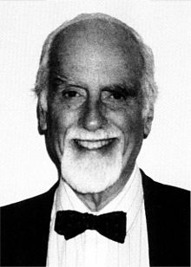
Teoria Dawida McClellanda
potrzeby nabywane są indywidualnie, poprzez niepowtarzalne doświadczenie, i że to środowisko, w którym żyją, determinuje stan ich potrzeb (waga procesu wychowania i edukacji)
(ujęcie bardziej dynamiczne i elastyczne niż Maslowa)

Slide 16
Model hierarchii potrzeb Rossa A. Webbera
„…w odniesieniu do analizy działań człowieka dojrzałego należałoby raczej przyjąć sposób rozumowania R.A. Webbera, który nie nadaje wagi potrzebom. Dopuszcza natomiast występowanie kilku potrzeb jednocześnie, z których w określonej chwili, dominującą rolę odgrywa tylko jedna”
J. Bieńkowska, Poszukiwanie metod skutecznego motywowania pracowników, Acta Universitatis Lodziensis, Folia Oeconomica nr 234/2010.
(ujęcie bardziej dynamiczne i elastyczne niż Maslowa)

Slide 17
Znaczenie teorii potrzeb dla marketingu
WEWNĘTRZNE
(do wykorzystania w przedsiębiorstwie)
* konieczność wywołania poczucia komfortu (stabilizacja psychiczna i emocjonalna) i motywacji pracowników: odpowiednia płaca, środowisko pracy, temperatura, oświetlenie, wentylacja, ciągłość zatrudnienia, system załatwiania skarg, świadczenia z tytułu ubezpieczenia i zabezpieczenia emerytalnego, przywiązanie i akceptacja ze strony przyjaciół w pracy, szacunek członków zespołu (tytuły służbowe, nagrody, ambitne zadania, funkcja lidera), nowe projekty
ZEWNĘTRZNE
(do wykorzystania w relacjach z otoczeniem biznesowym: przedsiębiorca-klient)

Slide 18
Znaczenie teorii potrzeba w prowadzeniu przedsiębiorstwa
„Potrzeby te mają decydujące znacznie przy podejmowaniu decyzji o pracy – praca związana jest z wynagrodzeniem, które umożliwia zaspokojenie tych potrzeb podstawowych, dzięki wynagrodzeniu można kupić pożywienie, ubranie, wynająć mieszkanie itp. Dlatego też większość państw ustala pułap minimalnej płacy… również samo środowisko pracy służy zaspokajaniu potrzeb fizjologicznych i wiąże się to z odpowiednimi socjalno – higienicznymi warunkami pracy, musi być odpowiednio przygotowane i wyposażone, by móc sprostać potrzebom fizjologicznym swoich pracowników…
Gwarancję bezpieczeństwa w takiej sytuacji zapewnia ciągłość zatrudnienia (podpisywanie bezterminowych umów o pracę z uwzględnionym okresem wypowiedzenia, stabilność gospodarcza i ogólny sukces instytucji), odpowiedni program świadczeń ubezpieczeniowych, emerytalnych i socjalnych, zapewniających dochód w razie ewentualnego niepowodzenia, jasne zasady regulujące współżycie pracowników w organizacji (brak samowoli kierowniczej, sprawiedliwe rozpatrywanie skarg itp.).”
„Zarządzanie zasobami ludzkimi w urzędzie i administracji rządowej – jak motywować i
zatrzymać najlepszych pracowników”, KPRM https://dsc.kprm.gov.pl/sites/default/files/pliki/82.pdf

Slide 19
Znaczenie teorii potrzeba w prowadzeniu przedsiębiorstwa
„…kierownicy dobierając członków zespołu zwracają uwagę na ich cechy osobowościowe i dążą, by pracownicy w przyszłości nawiązali pozytywne relacje między sobą. Badania wykazują, że praca zespołowa działa mobilizująco na członków zespołu. Zachodzi wtedy tzw. efekt facylitacji, z którego wynika, że obecność innych sprawia, że powstaje wzajemny doping i następuje podwyższenie poziomu wykonania zadań organizacyjnych. Według Maslowa potrzeba akceptacji jest niezwykle ważna dla nowoprzyjętych pracowników i ludzi młodych, ponieważ związana jest z wypracowywaniem własnej pozycji w danej grupie…
przyjaźń i pozytywne relacje z innymi powinny zostać uzupełnione uznaniem i szacunkiem zarówno ze strony przełożonych, jak i kolegów. Pracownikom zależy na tym, aby ich profesjonalizm, kompetencje i osiągnięcia zostały dostrzeżone, stąd też odczuwają bardzo silną potrzebę publicznego uznania i poczucia ważności. Potrzeby szacunku uzewnętrzniają się w dążeniu jednostki do uzyskiwania sukcesów, niezależności, odpowiedniej pozycji w zakładzie pracy, bycia obdarzanym odpowiednim prestiżem, posiadania przywilejów, np. samodzielnego pomieszczenia, służbowego samochodu… stosuje takie określenia stanowisk pracy, które zwiększają ich atrakcyjność, np. zamiast używania słowa „sprzątaczka”, używa się pojęcia „konserwator urządzeń biurowych”, zamiast „sprzedawca” –
„przedstawiciel handlowy”.”
„Zarządzanie zasobami ludzkimi w urzędzie i administracji rządowej – jak motywować i
zatrzymać najlepszych pracowników”, KPRM https://dsc.kprm.gov.pl/sites/default/files/pliki/82.pdf

Slide 20
Znaczenie teorii potrzeba w prowadzeniu przedsiębiorstwa
„Samorealizacja polega głównie na osiąganiu coraz to wyższych celów, stawianiu sobie nowych wyzwań, przy pokonywaniu których będzie można uaktywnić cały tkwiący w człowieku twórczy potencjał. Satysfakcję w tym przypadku przynosi zaspokojenie osobistych ambicji.…
Organizacja może starać się wspierać dążenia samorealizacyjne swoich pracowników poprzez stwarzanie im szansy na dalszy rozwój (wysyłanie na szkolenia i treningi, zachęcanie do podejmowania studiów itp.), dopuszczając ich do podejmowania decyzji, stawiając przed nimi nowe, trudniejsze zadania, wymagając od nich większych osiągnięć i oryginalnych rozwiązań, wzbogacając ich obowiązki o nowe elementy…
„Zarządzanie zasobami ludzkimi w urzędzie i administracji rządowej – jak motywować i
zatrzymać najlepszych pracowników”, KPRM https://dsc.kprm.gov.pl/sites/default/files/pliki/82.pdf

Slide 21
„Marketing próbuje wyszukiwać ukryte potrzeby i wkraczać tam, gdzie nie osiągnięto jeszcze 100% zadowolenia klienta (zaspokojenie potrzeby).
Należy więc świadomie i celowo reagować na pojawiające się potrzeby i w ten sposób aktywizować potencjalnego nabywcę”
M. Düssel, Marketing w praktyce, Warszawa 2009.
Potrzeby klienta, a marketing
(„znaczenie zewnętrzne” teorii potrzeb dla marketingu)

Slide 22
„Marketing polega na zaspokajaniu potrzeb… Nie chodzi o to, że jest to nieprawda, ale o to, że jest to prawda przestarzała. Jest to nawet stary paradygmat marketingu upatrujący głównej funkcji tej dyscypliny w poszukiwaniu niezaspokojonych potrzeb i znajdowaniu sposobów zyskownego ich zaspokajania. (..)
Dziś odbiorcy poszukują odpowiedzi dotyczących znaczenia egzystencji, potwierdzenia lub możliwości kształtowania własnej tożsamości, wzrostu wydajności i efektywności w odgrywaniu istotnych ról życiowych oraz spełniania marzeń. Wielu analityków marketingowych twierdzi, że generalnie przesunęliśmy się na poziom samorealizacji. Nawet gdy spojrzymy na hierarchię wartości Abrahama Maslowa, to od razu zobaczymy, że samorealizacja jest na samym wierzchołku piramidy”
J. Pogorzelski, Mity marketingowe, Warszawa 2010.

Slide 23
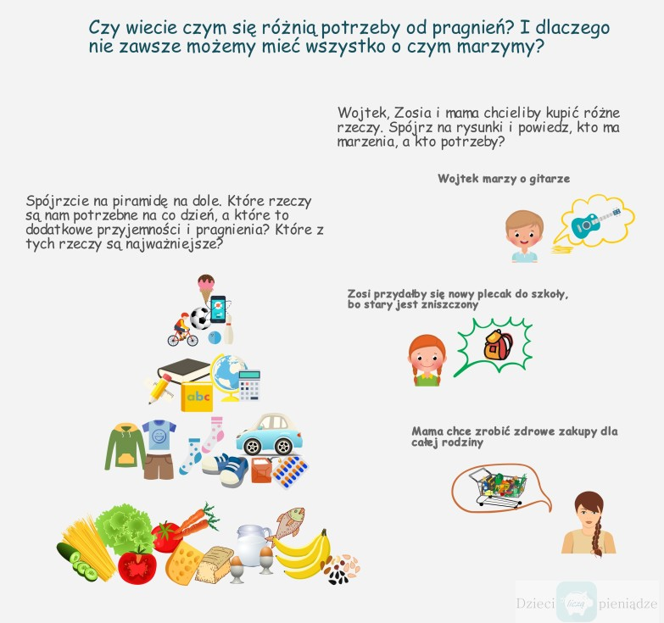
Pragnienia
Źródło:
http://dzieci-licza-pieniadze.pl/wp-content/uploads/2016/04/Pragnienia-i-Potrzeby.jpg

Slide 24

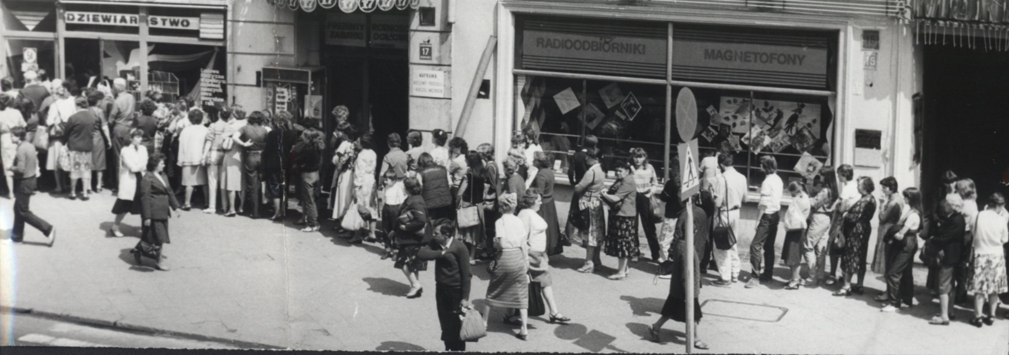
Potrzeby vs. pragnienia

Slide 25

„Pragnienia ludzkie to forma, jaką przyjmują ludzkie potrzeby, ukształtowana przez kulturę i
indywidualne cechy osobowości. Głodny człowiek w Bahrainie zapragnie curry z warzyw z sosem
mango i ryżem, w Holandii ukształtowana przez kulturę pragnieniem tym będzie bułka z szynką,
serem i sałatą, a do tego jeszcze piwo, i indywidualną osobowość. W Hongkongu głodny zamarzy o
miseczce makaronu z wieprzowiną char siu i herbacie jaśminowej.”
P. Kotler, G. Armstrong, J. Saunders, V. Wong, Marketing – podręcznik europejski, Warszawa 2002.

Slide 26
„Chociaż konsumenci w różnych krajach mogą mieć ze sobą wiele wspólnego, ich wartości, postawy i zachowania na ogół znacznie się różnią. Działając na międzynarodowych rynkach, należy zrozumieć te różnice i dostosować do nich swoje produkty i programy marketingowe.
Czasami różnice są łatwe do pojęcia. Na przykład w Wielkiej Brytanii, gdzie większość ludzi regularnie je rano płatki śniadaniowe, firma Kellogg skupia się w swoich wysiłkach marketingowych na przekonaniu konsumentów, by wybrali jej markę. Jednak we Francji, gdzie preferuje się raczej croissant i kawę lub w ogóle nie je się porannego posiłku, firma w swych reklamach po prostu namawia do jedzenia płatków na śniadanie. Na opakowaniach tego produktu są zamieszczone szczegółowe instrukcje, jak przyrządzić danie. W Indiach z kolei, gdzie są popularne ciężkostrawne śniadania ze smażonymi potrawami, a 22% konsumentów w ogóle nic nie je rano, reklamy Kellogga perswadują, by przejść na lżejszą, bardziej pożywną dietę śniadaniową.”
P. Kotler, G. Armstrong, J. Saunders, V. Wong, Marketing – podręcznik europejski, Warszawa 2002.

Slide 27
„Często się zdarza, że różnice między narodowymi rynkami są bardziej subtelne. Mogą one być
wynikiem różnic w fizycznej budowie konsumentów, a także odmienności środowisk, w których żyją. Remington produkuje mniejsze golarki elektryczne na japoński rynek, by łatwiej mieściły się w drobniejszych dłoniach konsumentów. Z kolei na brytyjski rynek wytwarza golarki zasilane bateriami, co jest uzasadnione faktem, że nie w każdej łazience w tym kraju znajduje się gniazdko elektryczne. Inne z różnic są wynikiem odmiennych obyczajów. Na przykład:
• kręcenie głową oznacza „nie" w większości krajów, ale w Bułgarii i Sri Lance jest to potakniecie;
• w Ameryce Południowej, południowej Europie i wielu krajach arabskich dotknięcie innej osoby jest oznaką ciepłych uczuć i przyjaźni; w krajach Wschodu jest to natomiast poczytywane za naruszenie prywatności;
• w Norwegii lub Malezji nietaktem jest pozostawienie czegokolwiek na talerzu w trakcie posiłku; w Egipcie nietaktem jest nie pozostawić resztek;
• domokrążca mógłby mieć ciężkie życie we Włoszech, gdzie składanie wizyt kobiecie; która jest w domu sama, jest uznawane za niestosowne”
P. Kotler, G. Armstrong, J. Saunders, V. Wong, Marketing – podręcznik europejski, Warszawa 2002.

Slide 28
Popyt
„Fundamentalnym czynnikiem formującym zapotrzebowanie na dobro ekonomiczne, czyli skłonność do jego zakupu po pewnej cenie, jest subiektywna ocena przez nabywcę wartości tegoż i koszt alternatywny jego uzyskania. Im większą wartość przypisują ludzie dobru, porównując ją z wartością innych oferowanych towarów, tym – przy pozostałych czynnikach niezmienionych – większy popyt na nie.”
Portal Edukacji Ekonomicznej NBP, https://www.nbportal.pl/wiedza/artykuly/na- poczatek/czynniki_ksztaltujace_popyt
„Popyt = potrzeba + siła nabywcza”
M. Düssel, Marketing w praktyce, Warszawa 2009.
„Potrzeby ludzkie poparte zdolnością do zapłacenia — czyli siłą nabywczą — stają się popytem.”
P. Kotler, G. Armstrong, J. Saunders, V. Wong, Marketing – podręcznik europejski, Warszawa 2002.

Slide 29
„Brak popytu jest stanem, w którym wszystkie lub ważniejsze segmenty rynku nie zgłaszają zapotrzebowania na dany produkt lub wykazują obojętność wobec oferowanej podaży. Celem marketingowym będzie stworzenie popytu. (…) Potencjalny lub "wyczekujący" popyt oznacza stan, w którym konsumenci lub inni finalni nabywcy oczekują pojawienia się dobra (lub usługi) zdolnego do zaspokojenia już istniejącej potrzeby, która dotychczas nie została zaspokojona, ponieważ produkt taki ani usługa nie pojawiły się na rynku. Celem marketingu będzie pobudzanie producenta oraz rozwój nowego produktu (marketing rozwojowy). (…) Popyt nowy oznacza sytuację, w której konsumenci na znacznej części rynku po raz pierwszy zakupują dany produkt, zazwyczaj dobro trwałego użytku. Należy stosować marketing rozwojowy, ale tym razem skierowany na finalnego nabywcę. (…) Obniżanie się popytu jest stanem, w którym spadek zapotrzebowania został wywołany głównie przez niedostatecznie aktywne oddziaływanie na finalnych odbiorców. Celem marketingowym będzie pobudzanie popytu - jego odnowa”
J. Dietl, Marketing, Warszawa 1985.

Slide 30
„Potrzeby mieszkaniowe w przedstawionym ujęciu są uzależnione od kilku czynników, w tym przede wszystkim od struktury wiekowej i liczby osób zamieszkujących gospodarstwo domowe. Z punktu widzenia zaspokojenia podstawowych potrzeb bytowych (sen, utrzymanie higieny, przygotowanie i spożywanie posiłków czy odpoczynek), im więcej osób we wspólnym gospodarstwie domowym, tym większe zapotrzebowanie na powierzchnię mieszkaniową (…)
Inne potrzeby generuje gospodarstwo domowe wielopokoleniowe, a inne
„małe” gospodarstwo domowe, na przykład jedno- lub dwuosobowe. (…)
Indywidualne potrzeby mieszkaniowe, poparte możliwościami finansowymi ich zrealizowania, wyznaczają indywidualny popyt na mieszkania, a ich suma – popyt na danym rynku”
M. Gazińska, M. Foryś, A. Gdakowicz, Popyt i potrzeby mieszkaniowe na przykładzie Pyrzyc – ujęcie statystyczne, Zeszyty Naukowe UŚ, nr 17/2006.

Slide 31
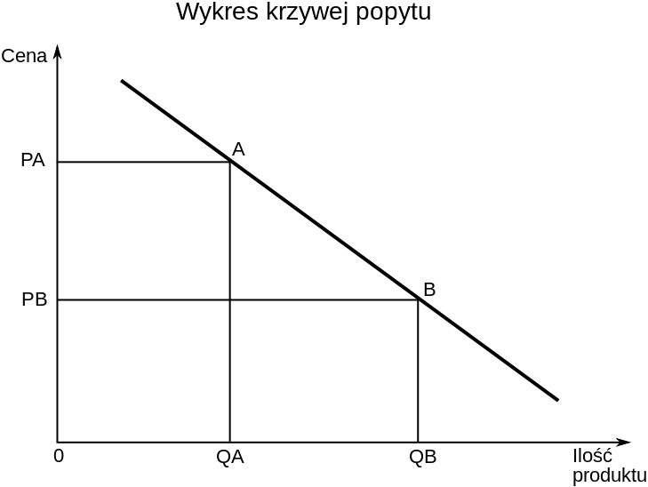
Krzywa popytu
„Wraz ze wzrostem ceny - ilość sprzedawanego dobra (produktu) spada, a wraz ze spadkiem ceny – ilość sprzedawanego dobra (produktu) wzrasta”
https://pl.wikipedia.org/wiki/Krzywa_popytu#/media/File:Krzywa_popytu.svg

Slide 32
Paradoksy – odchylenia (wyjątki)
Paradoks Giffena
2) Paradoks Veblena
3) Paradoks naśladownictwa („owczego pędu”)
4) Paradoks spekulacyjny

Slide 33
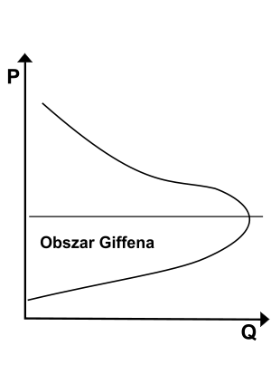
Paradoks Giffena
„Robert Giffen w II połowie XIX wieku w Wielkiej Brytanii podczas swoich badań stwierdził, że mimo wzrostu cen chleba, wielkość popytu na to dobro również wzrasta. Zaobserwował to przede wszystkim u najuboższych gospodarstw domowych, w których wydatki na chleb były wysokie w stosunku do całości wydatków. Chleb jest specyficznym dobrem konsumpcyjnym, dlatego też nie posiada bliskich substytutów, a gospodarstwa nie mogą go wyeliminować ze swojego koszyka nabywanych dóbr i usług. Zaistniała wręcz sytuacja odwrotna, a mianowicie to chleb był substytutem innych dóbr żywnościowych, których ceny były relatywnie wyższe od ceny chleba. Taka sytuacja powoduje wzrost jego spożycia…”
https://pl.wikipedia.org/wiki/Paradoks_Giffena
Dobro Giffena – ziemniaki, ryż, chleb…

Slide 34
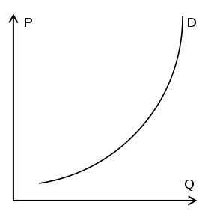
Paradoks Veblena
(efekt demonstracji, efekt prestiżowy, efekt snoba)
efekt badania zachowań tzw. „klasy próżniaczej”
Dobro Veblena = dobro luksusowe
https://pl.wikipedia.org/wiki/Efekt_Veblena#/media/File:Efekt_Veblena.svg

Slide 35

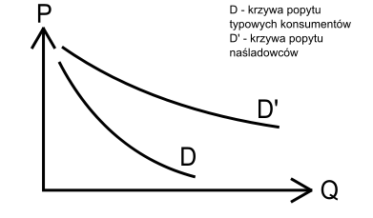
Paradoks owczego pędu (efekt naśladownictwa)
https://pl.wikipedia.org/wiki/Efekt_owczego_p%C4%99du#/media/File:Efekt_owczego_p%C4%99du.svg

Slide 36
Paradoks spekulacyjny
„Jeśli wiemy, że coś będzie drożało w przyszłości - to jeśli tylko mamy trochę gotówki, chętnie nabędziemy to dziś, by w przyszłości sprzedać z zyskiem. Jeśli wie o tym więcej osób, to chętnych do kupowania przybywa i windują oni cenę…” (kupowanie „na zapas”)
  BAŃKA SPEKULACYJNA

Slide 37
Podaż
„ilość towaru oferowana do sprzedaży na rynku”
Słownik Języka Polskiego SJP, http://sjp.pl/podaz
„oferowanie towarów na sprzedaż; też: ilość pewnego towaru znajdująca się na rynku”
Słownik PWN, http://sjp.pwn.pl/sjp/;2501957.
„…to ilość dóbr, oferowana na rynku przez producentów..”
https://pl.wikipedia.org/wiki/Podaz

Slide 38
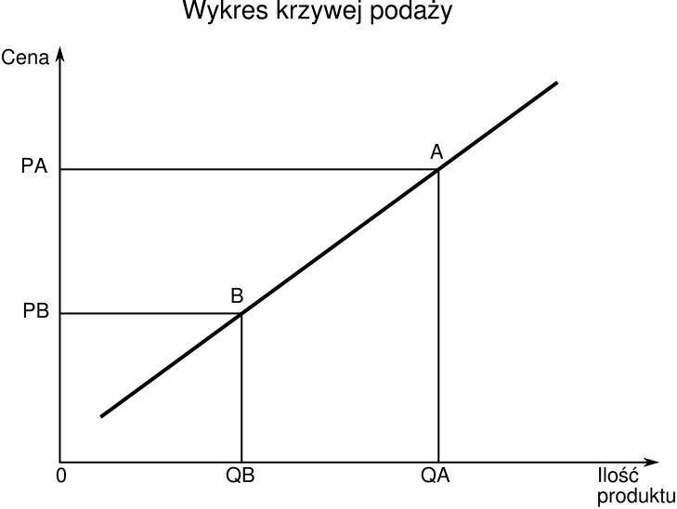
Krzywa podaży
„wyższej cenie dobra odpowiada większa ilość dobra dostarczanego na rynek”
https://pl.wikipedia.org/wiki/Krzywa_poda%C5%BCy#/media/File:Krzywa_poda%C5%BCy.svg

Slide 39
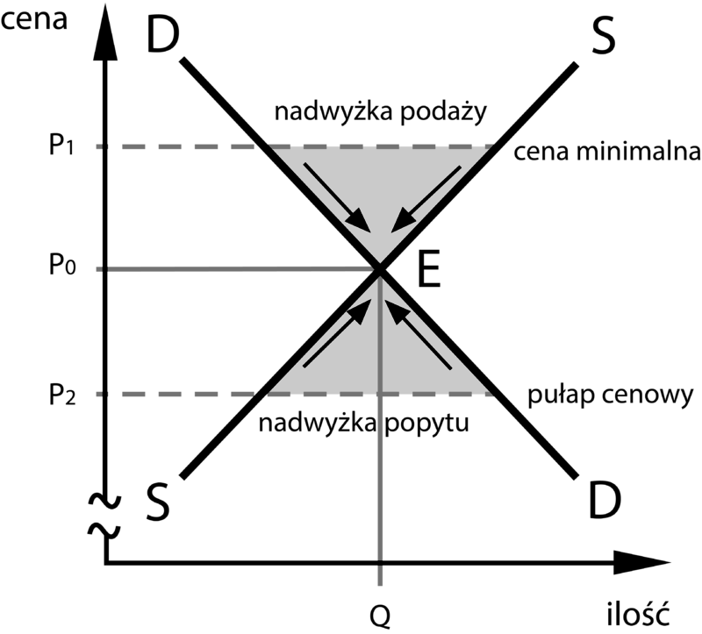
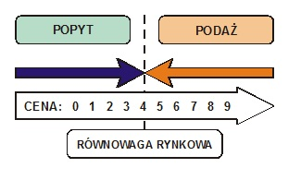
https://pl.wikipedia.org/wiki/R%C3%B3wnowaga_rynkowa#/media/File:R%C3%B3wnowaga_rynkowa.png
http://inwestomierz.pl/page/baza-wiedzy/podstawowe-wiadomosci-o-rynku-kapitalowym.html

Slide 40
Równowaga rynkowa
„w mikroekonomii sytuacja na konkurencyjnym rynku, gdy krzywa popytu przecina krzywą podaży, wyznaczając cenę w równowadze i wielkość transakcji w równowadze. W takiej sytuacji rynek został oczyszczony, czyli wielkość popytu równa się wielkości podaży.”
https://pl.wikipedia.org/wiki/R%C3%B3wnowaga_rynkowa
„sytuacja na rynku, w której popyt na dane dobra jest równy ich podaży. Cena, która zapewnia to zrównoważenie nazywa się ceną równowagi rynkowej. Równowaga rynkowa powstaje w procesie wzajemnej konfrontacji popytu i podaży, które podlegają wahaniom w zależności od wzajemnych relacji sprzedających i kupujących.”
http://www.placet.pl/?mod=Leksykon&hs=%20r%F3wnowaga%20rynkowa&act=View&r=2

Slide 41
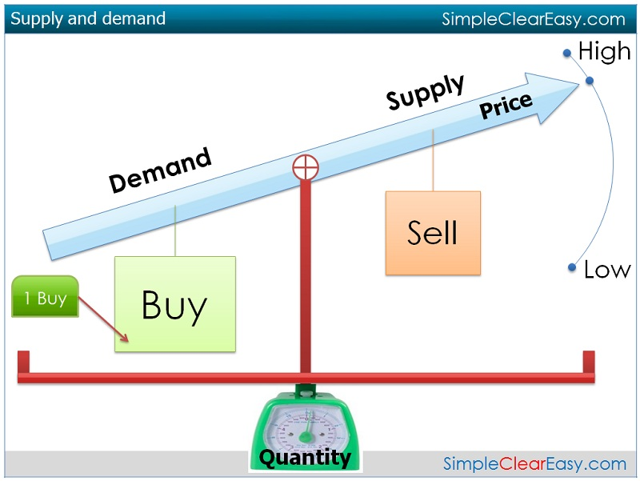
https://www.tes.com/lessons/_msTVWgfXgGCPg/chapter-2-the-demand-and-supply-theory

Slide 42
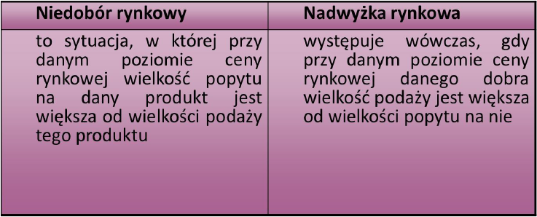
Nierównowaga rynkowa
I. Zawiślińska, Podstawy gospodarki rynkowej, http://pecsa.edu.pl/sites/default/files/pics/Podstawy%20gospodarki%20rynkowej-AME-Izabela%20Zawi%C5%9Bli%C5%84ska%20.pdf

Slide 43
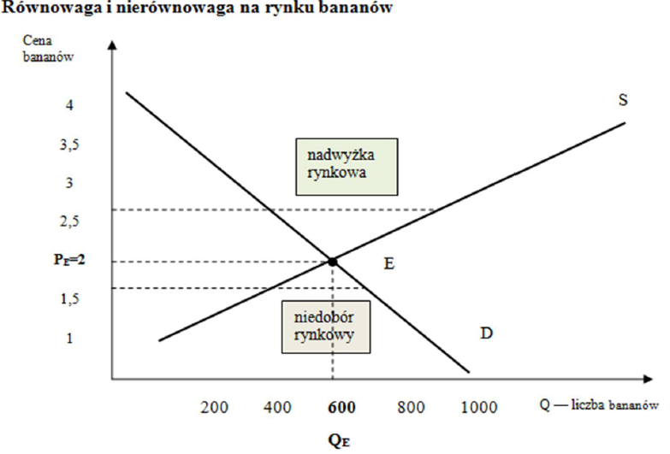
Nierównowaga rynkowa
I. Zawiślińska, Podstawy gospodarki rynkowej, http://pecsa.edu.pl/sites/default/files/pics/Podstawy%20gospodarki%20rynkowej-AME-Izabela%20Zawi%C5%9Bli%C5%84ska%20.pdf

Slide 44
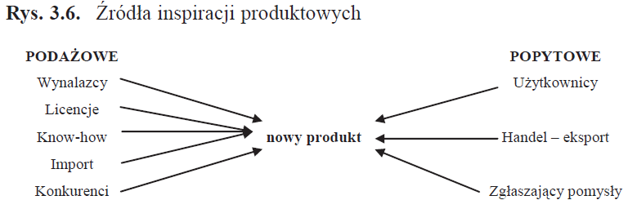
D. Filar (red.), Współczesny marketing. Skuteczna komunikacja i promocja, Lublin 2012.

Slide 45
Produkty
„Zazwyczaj wyraz produkt sugeruje obiekt fizyczny, np. samochód, telewizor lub kawałek mydła. Pojęcie produktu nie ogranicza się jednak do przedmiotów fizycznych — produktem można nazwać wszystko, co zdolne jest zaspokoić potrzebę. Oprócz realnych towarów produkty obejmują usługi, którymi są oferowane na sprzedaż działania lub korzyści nie mające charakteru rzeczowego i nie prowadzące do posiadania czegokolwiek na własność. Przykładem mogą być usługi banków, linii lotniczych, hoteli czy warsztatów naprawy sprzętu domowego. W szerokiej definicji produktu znajdują się także inne elementy: osoby, miejsca, organizacje, działania i idee. To konsumenci decydują, które programy oglądać w telewizji, na jaką partię głosować, jakie miejsca odwiedzić w czasie wakacji, jaką
organizację wspierać składkami i jakie idee zaaprobować. Termin produkt obejmuje zatem dobra fizyczne, usługi i różnorakie inne środki mogące zaspokajać potrzeby i pragnienia konsumentów”
P. Kotler, G. Armstrong, J. Saunders, V. Wong, Marketing – podręcznik europejski, Warszawa 2002.

Slide 46
„każdy obiekt rynkowej wymiany oraz wszystko co może być oferowane na rynku. Produktem może być dobro materialne, usługa, miejsce, organizacja bądź idea”
Wikipedia, https://pl.wikipedia.org/wiki/Produkt_(marketing)
„Produkt można zdefiniować jako dobro fizyczne (przedmiot), usługę (świadczenie), osobę, organizację, ideę lub miejsce zawierające w sobie cechy, które jednostki lub organizację jako niezbędne. Produkt według koncepcji marketingowej to zespół cech i właściwości które mogą służyć do zaspokojenia konkretnych potrzeb przez potencjalnego nabywcę, użytkownika, właściciela produktu lub osobę doświadczającą możliwości korzystania z produktu. Produktem może być wszystko to, co można zaoferować na rynku nabywcom i co jest w stanie zaspokoić ich określoną potrzebę lub pragnienie”
A. Czubała, T. Smoleń, Podstawy marketingu, Warszawa 2012.

Slide 47
„Przykładowo, zarówno ziemniak, jak i jabłko ma pewne znaczenie dla naszych potrzeb kulinarnych – jednak dla różnych osób ich użyteczność będzie zupełnie inna. Robinson może uważać, że jabłko jest szczególnie dobre i pożywne, a ziemniak niesmaczny. Piętaszek może przepadać za ziemniakami, a jabłek nie znosić. Z kolei Paweł może twierdzić, że omawiane warzywa i owoce mają zbliżone walory smakowe. O żadnej z tych ocen nie powiemy, że jest irracjonalna – każda z wymienionych osób wycenia po prostu według własnych nieporównywalnych preferencji. Gdybyśmy stwierdzili, że się mylą, uwzględnilibyśmy jedynie naszą hierarchię.”
Portal Edukacji Ekonomicznej NBP, https://www.nbportal.pl/wiedza/artykuly/na- poczatek/czynniki_ksztaltujace_popyt
„Produktem jest wszystko, co się oferuje i co stanowi wartość dla jakiejś osoby”
M. Düssel, Marketing w praktyce, Warszawa 2009.

Slide 48

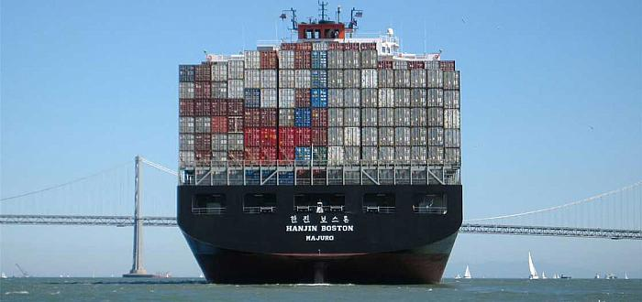

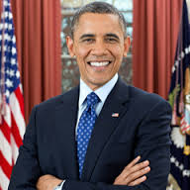



Produkt:
- towary
- usługi
- idee
- osoby
- miejsca
- działania
- organizacje

Slide 49
Błąd „krótkowzroczności marketingowej”
(nadmiernego skupienia na produkcie zamiast na kliencie)
„Wielu sprzedawców popełnia błąd polegający na zwracaniu większej uwagi na oferowane przez nich materialne produkty niż na korzyści, jakie przynoszą te produkty. Widzą swoją rolę jako dostarczyciela produktu, a nie rozwiązania istniejącej potrzeby. Jednak znaczenie dóbr materialnych tkwi nie w ich posiadaniu, lecz w dostarczanych przez nie korzyściach. Nie kupujemy produktów żywnościowych, aby na nie patrzeć, lecz dlatego, że zaspokajają nasz głód. Kupno kuchenki mikrofalowej nie wynika z chęci jej podziwiania, lecz przyrządzania w niej potraw. Producent wierteł może sądzić, że klient potrzebuje
wiertła, lecz tym, czego klient naprawdę potrzebuje, jest wywiercona dziura. Sprzedawcy,
którzy tego nie dostrzegają, cierpią na „krótkowzroczność marketingową.”
P. Kotler, G. Armstrong, J. Saunders, V. Wong, Marketing – podręcznik europejski, Warszawa 2002.
KONSEKWENCJA ORIENTACJI PRODUKTOWEJ I SPRZEDAŻOWEJ,
A NIE MARKETINGOWEJ

Slide 50
KLIENT NIE ZAWSZE POSTĘPUJE RACJONALNIE
„Głównym problemem marketingu jest poznanie konsumentów oraz ich zachowań na rynku. Od nich właśnie zależy powodzenie przedsiębiorstw oferujących swoje usługi. Klient może określić swoje potrzeby, lecz nie zawsze postępuje racjonalnie, czasami kierują nim określone motywacje a czasami ulega impulsom, które zmieniają jego decyzje w ostatniej chwili. Zadaniem firm oferujących swoje usługi jest, więc poznanie rynku. Należy odpowiedzieć sobie na pytania, kto tworzy rynek i dlaczego kupuje na tym rynku oraz w jaki sposób dokonuje się tego zakupu. Firmy chcąc posiadać wiedzę o swoich klientach i powinny dokonywać pomiaru ich zadowolenia”
R. Ratajski, Klient jako najważniejsza wartość firmy usługowej, Zeszyty Naukowe Instytutu Ekonomii i Zarządzania, s. 61.
KONIECZNOŚĆ „ZAUWAŻENIA” ZAPOTRZEBOWANIA (KREOWANIA TRENDÓW)
„Strategia firmy Nike opierała się na zauważaniu zapotrzebowania. Na początku to zapotrzebowanie nie dotyczyło butów do biegania, ale samego biegania. A kiedy trend został już zakorzeniony, potrzeba zmieniła obiekt, którym stało się obuwie. Pierwotnym celem Bowermana była promocja sportu, idea, w którą wierzył. Firma Nike pewnie nie byłaby tym, czym jest dzisiaj, gdyby nie content marketing”
P. Maczuga (i in.), Podręcznik do content marketingu, Warszawa 2014.

Slide 51
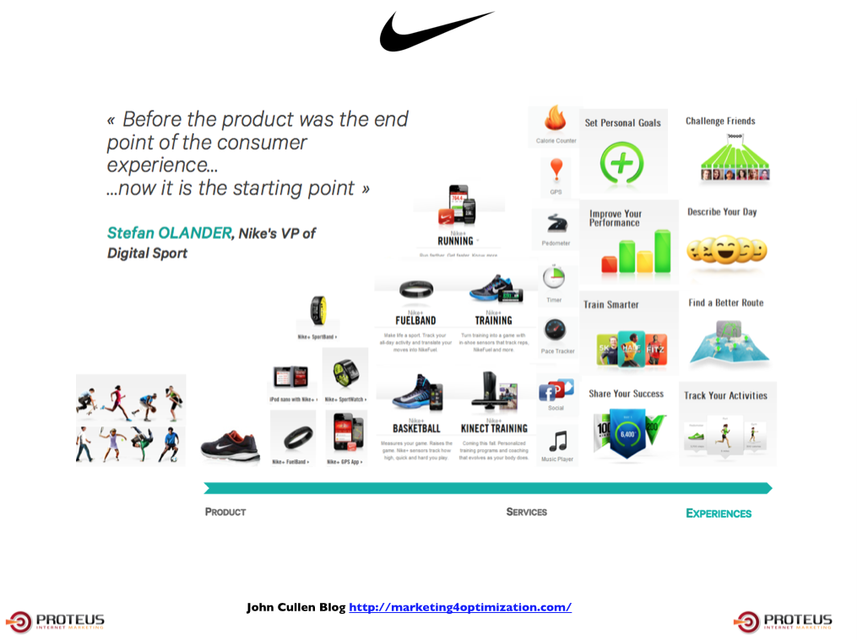

Slide 52
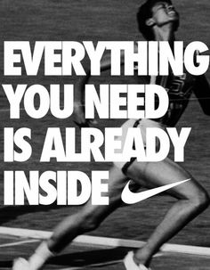



Slide 53
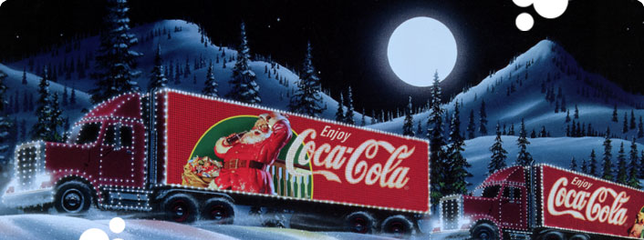



Slide 54



Slide 55



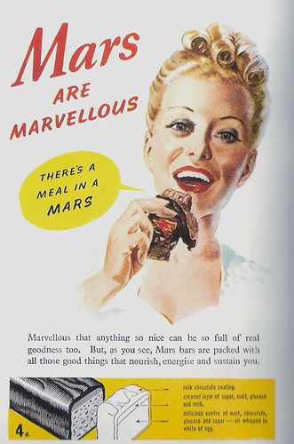


Slide 56
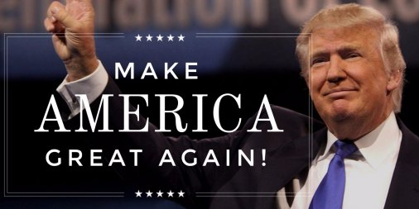

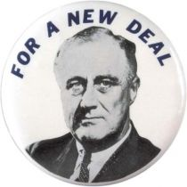



Slide 57
Klient (konsument)
„Klient to każdy bezpośredni i pośredni odbiorca świadczenia”
M. Düssel, Marketing w praktyce, Warszawa 2009.
„Klienci często nie oceniają wartości produktu i kosztów w sposób dokładny i obiektywny. Posługują się postrzeganą wartością. Pewną firmę mogą postrzegać jako zapewniającą szybsze i bardziej niezawodne dostawy, są zatem przygotowani do zapłacenia cen wyższych (…) Satysfakcja klienta zależy od tego, jak postrzega on dostarczaną przez produkt wartość w odniesieniu do swych oczekiwań. Jeżeli walory produktu nie dorastają do oczekiwań klienta, będzie on rozczarowany; jeżeli oczekiwania te spełnią— dozna zadowolenia. Natomiast gdyby przerosły oczekiwania — będzie zachwycony (…) Zadowoleni klienci mogą powtarzać zakupy i powiedzą innym o swych dobrych doświadczeniach związanych z produktem”
P. Kotler, G. Armstrong, J. Saunders, V. Wong, Marketing – podręcznik europejski, Warszawa 2002.

Slide 58
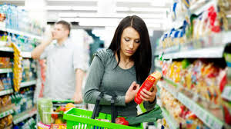
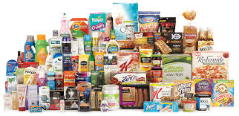
OCZEKIWANIA > PRODUKT
OCZEKIWANIA = PRODUKT
OCZEKIWANIA < PRODUKT

Slide 59
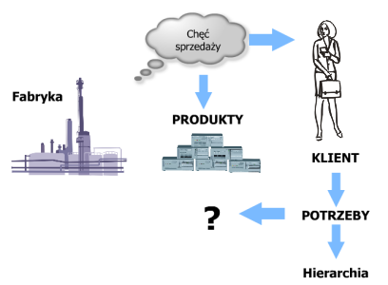
Źródło: http://poswojsku.info/taxonomy/term/83

Slide 60
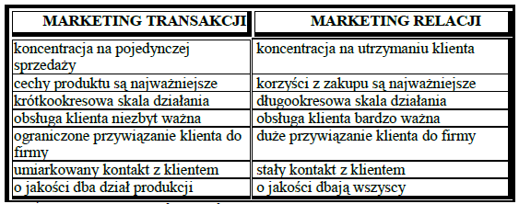
Podejście do klienta: marketing transakcji vs. marketing relacji
UZASADNIENIE: UTRZYMYWANIE STAŁYCH KLIENTÓW JEST MNIEJ KOSZTOWNE NIŻ POZYSKIWANIE NOWYCH
R. Ratajski, Klient jako najważniejsza wartość firmy usługowej, Zeszyty Naukowe Wydziału Nauk Ekonomicznych Politechniki Koszalińskiej, nr 11/2007.

Slide 61
Marketing relacji („partnerski”, „skierowany na klienta”)
„…koncepcja zarządzania i działania na rynku, według której skuteczność rynkowa firm zależna jest od nawiązania partnerskich stosunków z uczestnikami rynku. Koncepcja ta zakłada budowę związków lojalnościowych z klientami i aliansów strategicznych z partnerami w biznesie”
Dejnaka, CRM Zarządzanie kontaktami z klientami, Gliwice 2002, s. 9.
„marketing relacji oznacza mobilizację personelu mającą na celu uczynić z nabywcy nie tylko współtwórcę wartości – produktu, ale związać go na stałe z firmą”
J. Otto, Marketing relacji, Koncepcja i stosowanie, Warszawa 2004 s. 43.
„…marketing relacji to koncepcja, w zgodzie z którą do tradycyjnego marketingu mix dodaje się obsługę klienta i jakość”
J. Otto, Marketing relacji, Koncepcja i stosowanie, Warszawa 2004 s. 42.

Slide 62
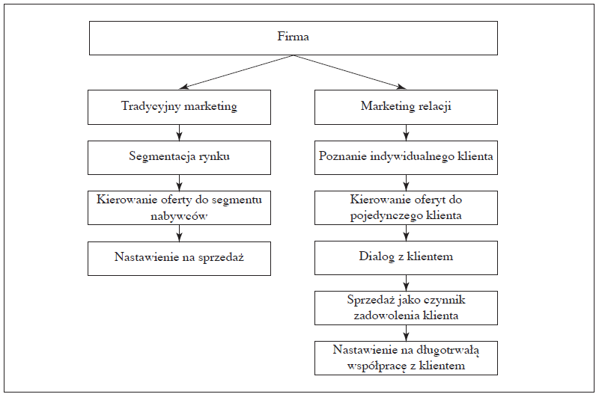
M. Jasiak, Marketing relacji, Zeszyty Naukowe Uniwersytetu Ekonomicznego w Krakowie, nr 905/2013.

Slide 63
„Termin relationship marketing po raz pierwszy w literaturze marketingu został użyty przez Barbarę Bund Jackon w latach 70-tych XX wieku w opracowaniu dotyczącym projektu związanego z marketingiem przemysłowym. Z upływem czasu termin ten upowszechnił się i zyskał szeroką akceptację, aby na początku lat 80-tych pojawić się na stałe w literaturze przedmiotu jako podejście do marketingu w odniesieniu do rynku usług.
(…)
W przeciwieństwie do marketingu transakcji, marketing relacji nie koncentruje się na pojedynczej sprzedaży, lecz na utrzymaniu trwałej więzi z klientem. Celem marketingu relacji jest uzyskanie lojalności klienta, a o jego zadowolenie dbają wszyscy pracownicy przedsiębiorstwa, nie tylko dział produkcji, koncentrujący się na jakości produktów, czy dział marketingu zajmujący się pozyskaniem nowych klientów. Podstawową jednostką analizy marketingowej powinna być w związku z tym nie transakcja, lecz relacja. Główny punkt koncentracji marketingu relacji zostaje przesunięty z procesu zdobywania klientów na proces ich utrzymania”
I. Michalska-Dudek, Marketing relacji jako sposób na podniesienie konkurencyjności przedsiębiorstw usługowych, Prace Naukowe Akademii Ekonomicznej we Wrocławiu, nr 1043/2004.

Slide 64
„Lojalny klient to taki, który jest pozytywnie zaangażowany, czyli gotowy do współdziałania z firmą i wymiany informacji. Ostrożne przedsiębiorstwo powinno jednak zdawać sobie sprawę, że nie zawsze lojalność klienta wynika z więzi, która jest wyznacznikiem systemu wartości firmy. Lojalny klient jest związany z firmą na różnych poziomach relacji. Istnieją więzi wymuszone czyli ekonomiczne, polityczne, technologiczne i czasowe. Nabywca jest tu niejako zmuszony do korzystania z tej a nie innej firmy i może zerwać tę relację, jeśli tylko nadarzy się okazja(…)”
R. Ratajski, Klient jako najważniejsza wartość firmy usługowej, Zeszyty Naukowe Wydziału Nauk Ekonomicznych Politechniki Koszalińskiej, nr 11/2007.

Slide 65
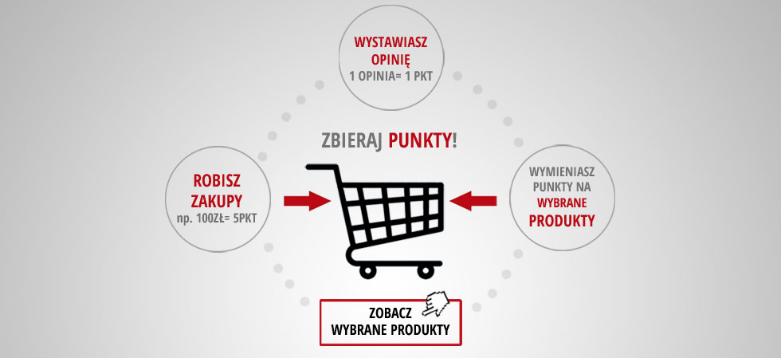




Slide 66


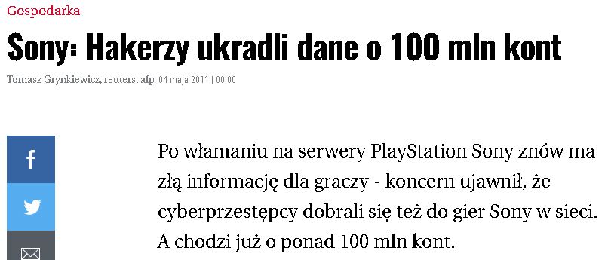

Slide 67
Zasady wprowadzania programów lojalnościowych
„Badania potwierdzają – już cztery wizyty jednego klienta rocznie to bezpieczne minimum, które pozwala wprowadzić program lojalnościowy przynoszący realnie wymierne korzyści dla firmy. Są jednak wyjątki od tej reguły. Salony jubilerskie odwiedzane stosunkowo rzadko, bo średnio raz, dwa razy w roku, nie tylko w Polsce mają karty stałego klienta, nazywane najczęściej programem lojalnościowym. Tak jest chociażby w przypadku salonów Apart czy W. Kruk. W tym miejscu nie bez powodu dotykamy drugiego ważnego czynnika, jakim jest marża… Salony jubilerskie, operując odpowiednio wysokimi marżami, mogą pozwolić sobie na działania w obrębie programu, licząc na zwrot z poniesionych inwestycji. Weźmy inny przykład. Sieć sklepów spożywczych, operując niską marżą, ma także grupę towarową z marżą oscylującą wokół 100 proc. Dla segmentu klientów z koszykiem zakupowym z niską marżą znaczenia nabiera częstotliwość wizyt. Klientom z koszykiem o wysokiej marży można zaproponować coś więcej. Zasada numer 1 – wartość nagród rzeczowych czy serwisu ekstra nie może przekraczać zysków generowanych przez klienta”
M. Turska, Dla kogo i po co program lojalnościowy, http://marketing.org.pl/czytelnia/sprzedaz/237-dla-kogo-i-po-co-program-lojalnosciowy

Slide 68
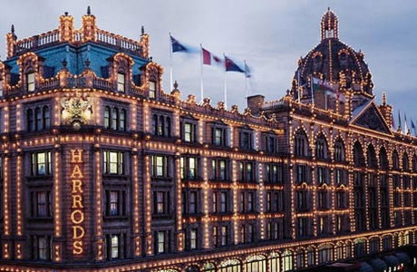
„Słynny londyński Harrods miał przed sobą niełatwe zadanie dotarcia do klientów dóbr luksusowych, którzy także podczas zakupów chcą pozostać anonimowi. Ekskluzywna broszura z listą korzyści, wysłana została tylko do wybranych klientów na podstawie 18 miesięcznych analiz podstawowych wskaźników: częstotliwość, czas od ostatniej wizyty, wartość i struktura koszyka zakupowego, preferencje zakupowe (…) Punkt za każdego wydanego funta, podwójne punkty za zakupy w dniu urodzin oraz na tydzień przed tą datą. Wśród nagród znalazły się m.in. wyjazd prywatną limuzyną z szoferem do pracowni jubilerskiej Boodle & Dunthorne na zaprojektowanie wraz z Rebeccą Hawkins własnej, indywidualnej biżuterii, wyjazd do Florencji z prywatnym doradcą na zakupy pościeli i dodatków, czy też miejsce w VIP sektorze właściciela Al Fayeda.”
R. Turska, Lojalność – jak budują ją na świecie, Marketing w praktyce, nr 3/2012.

Slide 69

„W Stanach, które obok Niemiec stały się kolebką idei programów lojalnościowych, każde gospodarstwo domowe należy średnio do ponad 18 programów, aktywnie uczestnicząc w co najmniej sześciu spośród nich (…) Pierwszą piątkę najlepszych programów otwiera w ostatnim rankingu Starbucks. Powód? Darmowa kawa, syrop smakowy, bita śmietana jako nagroda za częstotliwość zakupów lub w dniu urodzin. Brak tutaj katalogów nagród i wymyślnych schematów zbierania punktów. Druga
na liście jest sieć sprzedaży AGD Best Buy. Znalazła się tam jednak po zniesieniu rocznej opłaty członkowskiej oraz uproszczeniu systemu punktowania 1 dolar = 1 punkt. Co w zamian? Serwis, który jest... darmowy. Wydłużony czas na zwrot zakupionego towaru, bezpłatna dostawa pod wskazany adres. Są też przywileje niepowiązane bezpośrednio ze sprzedażą, jak darmowe ściąganie filmów czy muzyk”
R. Turska, Lojalność – jak budują ją na świecie, Marketing w praktyce, nr 3/2012.

Slide 70
SATYSFAKCJA KLIENTA – PUNKT WYJŚCIA DLA MARKETINGU RELACJI
„Istnieje kilka firm, które słyną ze swoich entuzjastycznych i zadowolonych klientów (…) Euclid to łączący cztery pokolenia rodzinny biznes oferujący usługę sprzątania biur w Cleveland i okolicach (…) Euclid poszerzył ofertę świadczonych usług o dozorowanie, sprzątanie powierzchni przemysłowych, czyszczenie dywanów, mycie ścian, konserwację podłóg, czyszczenie sufitów akustycznych, porządkowanie po budowie, udrażnianie rur, wynajem i sprzedaż wycieraczek – oferował więc niemal wszystko, czego mogliby sobie zażyczyć klienci. Zleceniodawcy z Cleveland prosili Euclida, by tworzył centra obsługowe w nowych miastach, w których sami zamierzali otwierać nowe oddziały”
P. Kotler, M. Kotler, Przed marketing do wzrostu. 8 zwycięskich strategii, Poznań 2013, s. 61-62.

Slide 71
„KLIENT ORĘDOWNIK” – „KLIENT WSPÓŁTWÓRCA”
„Klient wierny firmie najczęściej staje się jej klientem orędownikiem – nawet jeśli nie jest o to proszony. (…) Klient orędownik może nawet przeobrazić się w klienta współtwórcę. Jest to klient, który chce być włączony w proces ulepszania firmowych towarów, usług, reklamy itd. Weźmy chociażby fanów Harleya-Davidsona, których firma ta zaprasza na imprezy ze swoimi inżynierami, by podpowiadali im, jakie usprawnienia można wprowadzić w motocyklach. Innym przykładem są młodzi Duńczycy, którzy chcą współuczestniczyć w projektowaniu nowych zestawów Lego lub miłośnicy czipsów Dorito, którzy nadesłali tysiące pomysłów na kampanie reklamowe firmy”
P. Kotler, M. Kotler, Przed marketing do wzrostu. 8 zwycięskich strategii, Poznań 2013, s. 62.

Slide 72
CLV (Customer lifetime value)
„Wartość klienta jest pojęciem, które zyskało na popularności w ciągu ostatnich lat w zakresie literatury dotyczącej relacji z klientami. Popularności użycia tego pojęcia towarzyszy również szeroki wachlarz definicji i interpretacji. Wartość klienta oznacza faktycznie wartość relacji z klientem, jednak w literaturze anglojęzycznej zamiast pojęcia customer relationship value przyjęło się pojęcie customer lifetime value. W krajowej literaturze przedmiotu funkcjonuje ono również jako „wartość życiowa klienta”
T. Doligalski, Wartość a rentowność klienta, [w:] Zarządzanie wartością klienta, red. naukowa B. Dobiegała-Korona, T. Doligalski, Warszawa 2009

Slide 73
„Berger i Nasr definiują wartość klienta jako różnicę pomiędzy wartością generowanych przez klienta przychodów, a kosztami sprzedaży, obsługi i pozyskania klienta.
W polskim wydaniu pozycji Doyle’a Marketing wartości pojęcie customer lifetime value przetłumaczone zostało jako „wartość klienta w okresie obsługi”. Autor definiuje pojęcie to jako zdyskontowaną wartość przepływów gotówkowych wygenerowanych w okresie korzystania przez klienta z usług danego podmiotu.
Pfeifer i in. definiują wartość klienta jako wartość bieżącą przyszłych przepływów pieniężnych wynikających z relacji z klientem.
Kotler podobnie określa wartość klienta, przy czym w polskim wydaniu Marketingu wielkość ta nazywana jest „długookresową wartością klienta”.”
T. Doligalski, Wartość a rentowność klienta, [w:] Zarządzanie wartością klienta, red. naukowa B. Dobiegała-Korona, T. Doligalski, Warszawa 2009

Slide 74
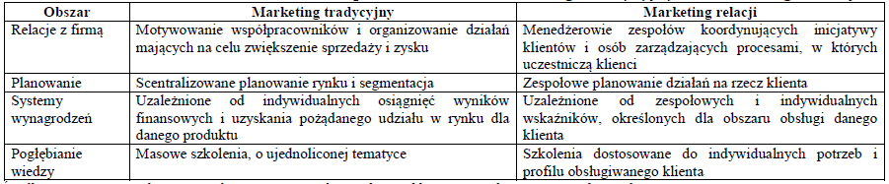
I. Michalska-Dudek, Marketing relacji jako sposób na podniesienie konkurencyjności przedsiębiorstw usługowych, Prace Naukowe Akademii Ekonomicznej we Wrocławiu, nr 1043/2004.

Slide 75
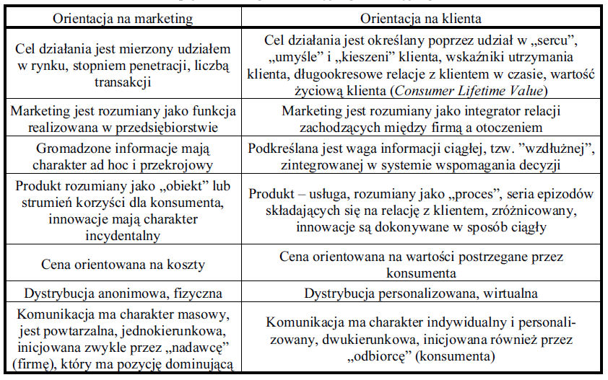
T. Doligalski, Wartość a rentowność klienta, [w:] Zarządzanie wartością klienta, red. naukowa B. Dobiegała-Korona, T. Doligalski, Warszawa 2009

Slide 76

Rynek
„Niezależnie od tego, jak przebiega proces marketingowy, wszystko,
co ważne, rozgrywa się na rynku. To on tworzy ramy dla procesów
wymiany między oferentem a klientem. Znajomość własnego rynku to
warunek sukcesu. Nie wystarczą dobre produkty, decydujące znaczenie
ma rozpoznanie i zrozumienie zależności zachodzących na rynku oraz
odpowiednio wczesne uprzedzenie zmian. Tylko w ten sposób można
optymalnie dostosować własne działania do warunków rynkowych”
M. Düssel, Marketing w praktyce, Warszawa 2009.

Slide 77
Rynek
„Rynek to zbiór dotychczasowych i potencjalnych nabywców produktu. (…) Zbiór dotychczasowych, konkretna potrzeba lub pragnienie, które mogą być zaspokojone przez wymianę. Wielkość rynku zależy zatem od liczby osób, które wykazują daną potrzebę, dysponują zasobami w celu wymiany i są skłonne zaoferować te zasoby w zamian za to, czego pragną.”
P. Kotler, G. Armstrong, J. Saunders, V. Wong, Marketing – podręcznik europejski, Warszawa 2002.

Slide 78
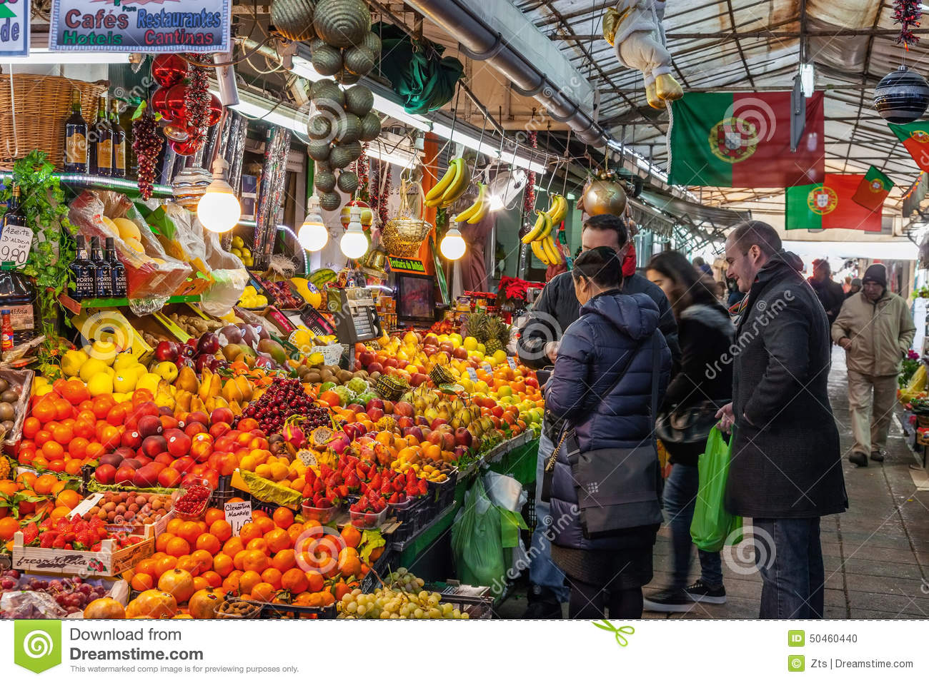
Rynek
„Rynki składają się z nabywców, którzy różnią się między sobą
wymaganiami i możliwościami ich zaspokojenia. Przedsiębiorstwa nie
mogą kierować swoich ofert do wszystkich nabywców na tych rynkach
i nie powinny tego robić w ten sam sposób. Potrzeby i preferencje
nabywców na danym rynku są z reguły zróżnicowane i rozproszone.”
D. Filar (red.), Współczesny marketing. Skuteczna komunikacja i promocja, Lublin 2012.

Slide 79
Wieloznaczność pojęcia „rynek”
„Przedsiębiorcy używają terminu rynki na określenie różnych sposobów grupowania klientów. Mówią oni o rynkach potrzeb (np. troski o zdrowie), rynkach produktu (np. obuwia), rynkach demograficznych (np. nastolatki, dzieci) oraz rynkach geograficznych (np. Europa Zachodnia, Stany Zjednoczone)...”
P. Kotler, G. Armstrong, J. Saunders, V. Wong, Marketing – podręcznik europejski, Warszawa 2002.
* klasyfikacja rynków ze względu na ich dostępność (swobodę obrotu): rynek wolny (swoboda obrotu, podjęcia działalności, minimalizacja ograniczeń dostępu do poszczególnych rynków międzynarodowych), reglamentowany, szary rynek (posiadanie reglamentowanych dóbr jest legalne, ale obrót nimi poza wyznaczonym systemem reglamentacji jest zakazany), czarny rynek (obrót wartościami, których posiadanie jest nielegalne)

Slide 80
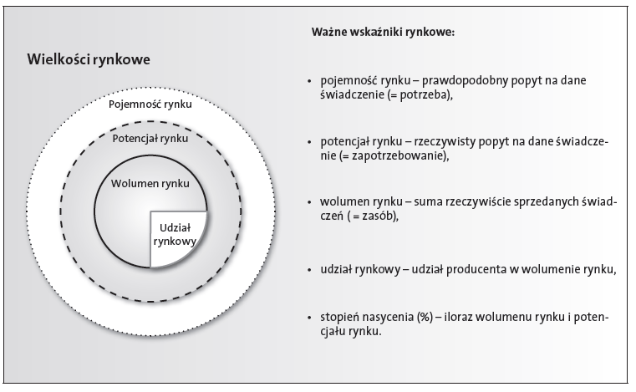
M. Düssel, Marketing w praktyce, Warszawa 2009.

Slide 81
Transakcja
1. «operacja handlowa dotycząca kupna lub sprzedaży towarów lub usług»
2. «umowa handlowa na kupno lub sprzedaż towarów lub usług; też: zawarcie takiej umowy»
http://sjp.pwn.pl/sjp/transakcja;2578480.html
„czynność zachodząca między sprzedającym i kupującym, która ma na celu wymianę towaru lub usługi. Transakcja finansowa kończy się umową sprzedaży”
https://www.nbportal.pl/slownik/pozycje-slownika/transakcja-finanse
„Transakcja to szereg powiązanych ze sobą działań i czynności, których wynik to osiągnięcie zamierzonych celów handlowych, gospodarczych lub prawnych (cele takie to np. zysk, nawiązanie współpracy, wymiana towarów, etc.). Innymi słowy operacja dokonywana w celu stworzenia, zmiany lub transferu danych praw materialnych lub niematerialnych”
https://mfiles.pl/pl/index.php/Transakcja

Slide 82
Wartość
„Pojęciem kluczowym jest zatem wartość dla klienta. Jest to różnica między wartością, jaką uzyskuje klient, posiadając produkt i używając go, a kosztem uzyskania produktu.
Na przykład, klienci Federal Express uzyskują kilka korzyści. Najbardziej oczywistą jest szybkie i niezawodne dostarczanie paczek. Korzystając jednak z usług Federal Express, klienci mogą także uzyskać pewne wartości związane ze statusem i wizerunkiem; zarówno nadawca paczki, jak i odbiorca odczuwają większy prestiż. Decydując się, czy wysłać paczkę przez Federal Express, klienci rozważają te lub inne wartości i porównują je z wysiłkiem oraz kosztami finansowymi i psychicznymi skorzystania z usługi. Ponadto, porównują wartość związaną z przesyłką przez Federal Express z wartością dostarczaną przez innych spedytorów — UPS, DHL, pocztę — i wybierają tego, który dostarczy tej wartości najwięcej.”
P. Kotler, G. Armstrong, J. Saunders, V. Wong, Marketing – podręcznik europejski, Warszawa 2002.

Slide 83
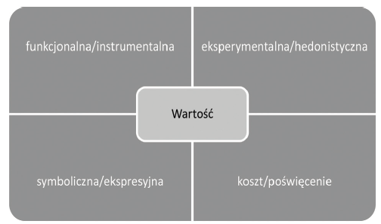
RÓŻNORODNOŚĆ CZYNNIKÓW SKŁADAJĄCYCH SIĘ NA WARTOŚĆ
„cztery kategorie składające się na wartość dla klienta: (1) grupa
wartości funkcjonalnych – wynikających z cech produktu, jego działania oraz
efektów tegoż działania; (2) grupa wartości hedonistycznych – wynikających
ze zdolności do generowania przez produkt odpowiednich odczuć, emocji
i doświadczeń sensorycznych; (3) grupa wartości symbolicznych – związanych
z psychologicznymi i symbolicznymi znaczeniami przypisywanymi produktowi;
(4) grupa kosztów i poświęceń – obejmująca ekonomiczne i psychologiczne koszty nabycia i użytkowania oferty”
G. Baran, Marketing współtworzenia wartości z klientem, Kraków 2013.

Slide 84
Satysfakcja
„Wspólną cechą firm odnoszących dzisiaj sukces na rynku jest zdecydowane skupienie się na marketingu i silne zaangażowanie w jego działania. Nowoczesny marketing dokłada starań, aby przyciągnąć nowych klientów, obiecując im najwyższą wartość, natomiast dotychczasowych klientów stara się zatrzymać przez dostarczanie im satysfakcji”
P. Kotler, G. Armstrong, J. Saunders, V. Wong, Marketing – podręcznik europejski, Warszawa 2002.

Slide 85
Satysfakcja
„uczucie przyjemności i zadowolenia z czegoś””
Słownik języka polskiego, http://sjp.pwn.pl/sjp/satysfakcja,2574915
„stopień, w jakim postrzegane cechy produktu odpowiadają oczekiwaniom nabywcy””
P. Kotler, Marketing. Analiza, planowanie, wdrażanie i kontrola, Warszawa 1994.
„…reakcja emocjonalna na procesy porównawcze uruchomione przez klienta, polegające na zestawieniu swoich doświadczeń i doznań po konsumpcji produktu lub usługi z oczekiwaniami, indywidualnymi normami lub określonym wzorcem oceny”..”
K. Mazurek-Łopacińska, Zachowania nabywców i ich konsekwencje marketingowe, Warszawa 2003

Slide 86
SATYSFAKCJA KLIENTA – PUNKT WYJŚCIA DLA MARKETINGU RELACJI
„Usatysfakcjonowany klient będzie powracał do firmy i podtrzymywał dalszą współpracę,
co stanowi podstawę budowania długotrwałych – obustronnie satysfakcjonujących – relacji. Zadowolony klient stanowi ponadto źródło pozytywnej informacji o organizacji. Staje się jej rzecznikiem, w dodatku bardziej wiarygodnym niż pracownik firmy. Niezadowolony klient zaś odejdzie od przedsiębiorstwa, a dodatkowo poinformuje innych nabywców o swoim niezadowoleniu. Z tego też względu wysiłki każdej organizacji – również, a może nawet w szczególności, usługowej – powinny być skoncentrowane na zaspokojeniu oczekiwań klientów i oferowaniu świadczeń na najwyższym poziomie…”
E. Gołąb-Andrzejak, E. Badzińska, Satysfkacja klientów jako źródło sukcesu organizacji-studium przypadku, Zeszyty Naukowe Uniwersytetu Szczecińskiego, t. 1 (41)/2015

Slide 87
SATYSFAKCJA KLIENTA – NIE ZAWSZE EFEKT OBIEKTYWNYCH CZYNNIKÓW
„Nasuwa się pytanie, jakie czynniki wpływają na lojalność. Najogólniej rzecz biorąc można wyróżnić dwie grupy czynników:
czynniki endogeniczne – dotyczące nabywców bezpośrednio, związane z subiektywnym postrzeganiem przez nich rzeczywistości, np. przewidywane ryzyko, oczekiwane korzyści, poziom zaangażowania w zakup,
czynniki egzogeniczne – występujące poza nabywcami, np. cechy marki, szerokość oferowanego przez przedsiębiorstwo asortymentu, jakość produktów i usług, stopień nasycenia rynku3.
Wspomniane w grupie czynników endogenicznych oczekiwane korzyści są powiązane z satysfakcją klienta.
Satysfakcja jest odczuciem, przede wszystkim pozytywnym, ale również jest odczuciem subiektywnym. W ramach jednego zdarzenia może dojść do sytuacji, w której u jednej osoby satysfakcja pojawi się, natomiast u innej nie będzie miała miejsca w ogóle. Satysfakcja składa się z wielu elementów, które są różnie wartościowane przez różne osoby”
S. Dybka, Wykorzystanie marketingu w kreowaniu satysfakcji i lojalności klientów, Marketing i Rynek, 8/2014, s. 1053.

Slide 88
„W literaturze prezentowane są różne modele satysfakcji klienta:
1. Model oczekiwanej niezgodności (konsument ocenia poziom swojej satysfakcji na podstawie swoich doświadczeń z produktem, konfrontując je z wcześniejszymi oczekiwaniami)
2. Model sprawiedliwości wymiany – klient porównuje poniesione koszty oraz uzyskane zyski z kosztami i zyskami sprzedawcy (satysfakcja występuje wówczas, gdy poniesione koszty i zyski klienta są podobne do kosztów i zysków przedsiębiorstwa).
3. Model emocjonalny – satysfakcja jest postrzegana jako stan pozytywnych reakcji emocjonalnych związanych z oceną produktu.”
E. Gołąb-Andrzejak, E. Badzińska, Satysfkacja klientów jako źródło sukcesu organizacji-studium przypadku, Zeszyty Naukowe Uniwersytetu Szczecińskiego, t. 1 (41)/2015

Slide 89
Przykładowe czynniki wpływające na satysfakcję
1. Dostępność – określa możliwości kontaktu z dostawcą,
2. Czas reakcji – określa czas odpowiedzi na zapytanie konsumenta,
3. Terminowość – w jakim stopniu zadanie wykonywane jest w terminie uzgodnionym z konsumentem,
4. Kompletność – w jakim stopniu zadanie zostało wykonane,
5. Odpowiednie zachowanie – w jakim stopniu pracownicy dostawcy spełnili wymagania dotyczące zachowania i manier podczas kontaktów z konsumentem.

Slide 90
